Slide 1
4. VERIFIKACIJSKI FORUM Zagreb, 04.12.2018.
Status projekta „Revizija Uredbi 600/2012 (AVR) i 601/2012 (MRR)” (MRVA Regulations Revision Project)
Martina Mandac, dipl. ing.
Viša stručna savjetnica u Odsjeku za klimatske promjene
Zagreb, 04.12.2018.

Slide 2
EU ETS reforma
Proces donošenja legislative za desetogodišnje 4. razdoblje EU ETS-a
Buduće izmjene legislative su rezultat trialoga između EU Komisije-EU Parlamenta-EU Vijeća
Ciljevi za 4.razdoblje:
40% smanjenje emisije CO₂
Pojednostaviti sustav
Rasteretiti operatera

Slide 3
Projekt revizije MRR i AVR
Projekt EK, tim konzultanta
Ciljevi: pojasniti i pojednostaviti navedene Uredbe
Temeljem ulaznih informacija prikupljenih od članova radnih skupina (TF M&R, TF A&V, TWG MRVA…) izrađen je upitnik s više od 300 pitanja (problema) iz područja MRR i AVR
Konzultanti su izradili prijedloge rješenja tj. poboljšanja metodologije i dostavili nadležnim tijelima na mišljenje
Ukupno zaprimljeno 4856 komentara

Slide 4
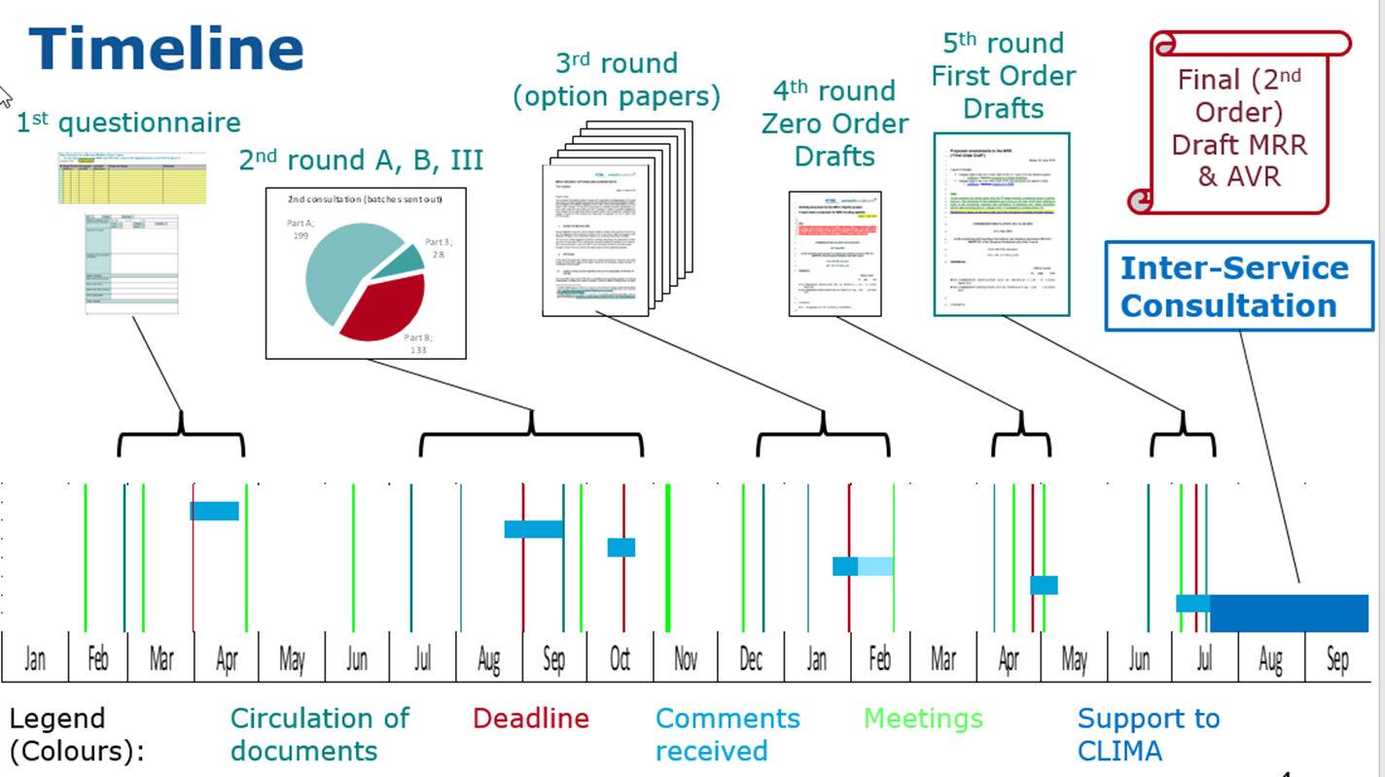

Slide 5
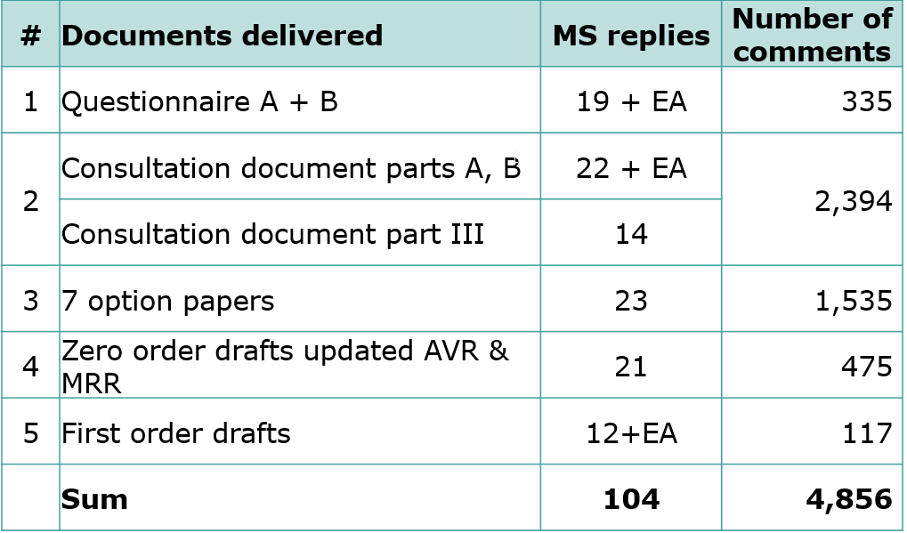

Slide 6
Projekt revizije MRR i AVR
Početkom prosinca (6.12.2018)na dnevnom redu Climate Change Comitee je izglasavanje finalnih verzija MRR i AVR. Nakon toga slijedi prihvaćanje od Komisije te objava u službenom listu.
Primjena:
MRR od 1.1.2021.
Napomena: od 1.1.2019. primjenjiv je dio koji se odnosi na CORSIA-u i članak 49. preneseni CO₂ (presuda ECJ Schäfer Kalk)-dopuna važeće MRR
AVR od 1.1.2019. zbog CORSIA-e i FAR-a
napomena: emisije za 2018. godinu će se verificirati u skladu s trenutno važećim AVR

Slide 7
Projekt revizije MRR i AVR
Po završetku projekta, a do početka 4.razdoblja provest će se:
ažuriranje uputa i obrazaca
ažuriranje IT sistema država članica
izmjene i dopune novih MRR i AVR posebno u područjima zrakoplovstva (CORSIA) i kriterija održivosti za biomasu
podnošenje novih planova praćenja (ukoliko bude potrebno) i njihovo odobrenje do 31.12.2020.

Slide 8
MRR-primjeri izmjena
Ukoliko se prag za kategoriju postrojenja i toka izvora emisija premaši samo jednom u 5 godina nije potrebno ažurirati plan praćenja
Hijerarhija razina točnosti bolje definirana u čl.26.
Dosljednost u zahtjevima npr. ista metodologija praćenja za proizvodnju vodika u rafinerijma i u samostalnim postrojenjima za proizvodnju vodika
Metodologija mjerenja-definirani glavni i manji izvori emisija; definirane razine za postrojenja A kategorije; izmjene u formulama (Annex VIII)
Izmjene vezane za CORSIA-u (ukidanje razina, korištenje standardne gustoće goriva, EF za jet kerozin ostaje 3.15 tCO₂/t...)

Slide 9
MRR-primjeri izmjena
Čl. 49. izmijenjen u skladu s presudom ECJ za Schäfer Kalk (Case-460/15) vezano za precipitirani kalcijev karbonat (PCC)
Annex IV izmjene samo u poglavljima 10. i 14. (vapno i papir), ne i u poglavljima 17. (amonijak) i 20. (kalcinirana soda)
U izvješću o godišnjim emisijama se više neće izvještavati po ključnom broju otpada
Izvješća o poboljšanjima-nadležno tijelo može odobriti duže intervale za izvješćivanje prema čl.69 (1):
3 godine za postrojenja C kategorije
4 godine za postrojenja B kategorije
5 godina za postrojenja A kategorije

Slide 10
AVR-primjeri izmjena
Izmjena AVR za potrebe FAR-a
U članku 10. izričito se traži da operater dostavi dokaz da udovoljava razinama točnosti određenim u planu praćenja emisija stakleničkih plinova (procjena nesigurnosti)
Dopuna članaka 22. i 27.(4) vezano za utvrđivanje nesukladnosti s MRR
Promjene u člancima 31. i 31. a) vezano za obilazak lokacije postrojenja
Manje promjene u Annexu 1 vezano za opseg akreditacije (proizvodnja kaprolaktama nije više na listi)

Slide 11
AVR-primjeri izmjena
Promjene u člancima vezano za razmjenu informacija između nadležnog tijela, nacionalnog akreditacijskog tijela i verifikatora
Čl.61. Prigovori – nacionalno akreditacijsko tijelo se mora očitovati na prigovor u roku tri mjeseca od zaprimanja prigovora
Čl.70. 1.– izmjene u akreditacijskom radnom programu moraju se dojaviti nadležnom tijelu do 31. siječnja tekuće godine.
čl-.70.3. f. – u izvješću o upravljanju potrebno je navesti i postupanja provedena temeljem informacija diobivenih od nadležnog tijela
Čl.76. 1. c- Obavijesti verifikatora - mora sadržavati i podatke o verifikacijskom timu i opsegu za koji su akreditirani s obzirom u koje postrojenje odlaze
Izmjene zbog CORSIA-e: nakon 6 godina verifikacije potrebno je izmijeniti vodećeg ocjenitelja

Slide 12
Hvala na pažnji!
Kontakt: martina.mandac@haop.hr

